Slide 1
​ LE COMPTE D’ENGAGEMENT CITOYEN (CEC) ​
Pour impliquer et valoriser le bénévolat dans vos structures
Dernière mise à jour 17/12/19

Slide 2
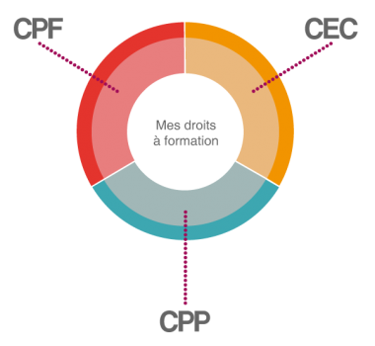
Description du dispositif (1)
C'est quoi ?
Un dispositif d'Etat intégré au Compte Personnel de Formation
pour valoriser et accompagner par des droits individuels
l'engagement citoyen
Pour qui ?
Toute personne de plus de 16 ans investie au minimum 200h en tant que :
Dirigeant bénévole, membre de l’instance de direction, qui exerce des responsabilités
Bénévole qui encadre d’autres bénévoles
2

Slide 3
Description du dispositif (2)
Bénévole engagé
Pour quoi ?
→ Pour le bénévole :
Bénéficier d'un forfait de 240€ par an de droits individuels à la formation
→ Pour la structure associative déclarée depuis au moins 3 ans :
Valoriser vos bénévoles et leur engagement
Permettre aux bénévoles de se former plus facilement
Améliorer les compétences de vos bénévoles
Appuyer vos demandes de subvention en montrant la dynamique de votre structure via le Compte Asso
3

Slide 4
En pratique
4

Slide 5
Pour la structure (1)
Désigner un « valideur CEC » (membre bénévole de l’instance de direction) via « le compte asso » qui sera alerté des déclarations des bénévoles
Valider les heures déclarées par les bénévoles avant le 31 décembre
Ex. pour les heures de bénévolat 2019 : avant le 31 décembre 2020
Le valideur CEC déclare ses propres heures de bénévolat et valide sa propre déclaration
À faire :
5

Slide 6
Pour le bénévole (1)
Comment faire :
Créer un compte bénévole et vérifier votre éligibilité
Recenser vos heures de bénévolat tout au long de l’année
Déclarer vos heures sur votre compte bénévole avant le 30 juin
Ex. pour les heures de bénévolat 2019 : avant le 30 juin 2020
Vérifier qu’un valideur CEC a été nommé au sein de votre association
Suivre l'état de votre déclaration, vérifier vos droits et choisir comment les mobiliser
6

Slide 7
Pour le bénévole (2)
Quelles sont les formations éligibles ?
Formation DES, DE, CQP Hockey sur glace par voie de la VAE
Certifications enregistrées au RNCP et les blocs de compétences qui les composent (article L.6113-1)
Certifications et habilitations enregistrées au répertoire spécifique (article L.6113-5) qui correspond à l'ancien référentiel inventaire
Accompagnement VAE
Bilan de compétences
Permis de conduire B + Permis de conduire groupe lourd
Accompagnement à la création et reprise d’entreprise
Formation pour son engagement bénévole
(par exemple droit des associations, communication associative, recherche de financements…)
Formation DES, DE, CQP Hockey sur Glace
7

Slide 8
Webographie – liens utiles
Description du dispositif
La plaquette
Présentation du CEC
Plateforme Mon compte Formation
Webinaire
Informations
Pour les bénévoles
Le compte bénévole
Mon compte formation
Pour les associations et le valideur CEC
Le compte asso
Tutoriels : se déclarer valideur
Pour l’organisme de formation
Plaquette liste universelle
Site web
8

